Slide 1

생산성을 높여주는 CI/CD With Django, GitHub Actions
김 승주

Slide 2
목차
CI/CD 를 프로젝트에 접목하기까지의 저의 과정
왜 실무에서 CI/CD를 쓰는가?
Django기반 GitHub Actions를 통한 CI/CD 구축절차

Slide 3
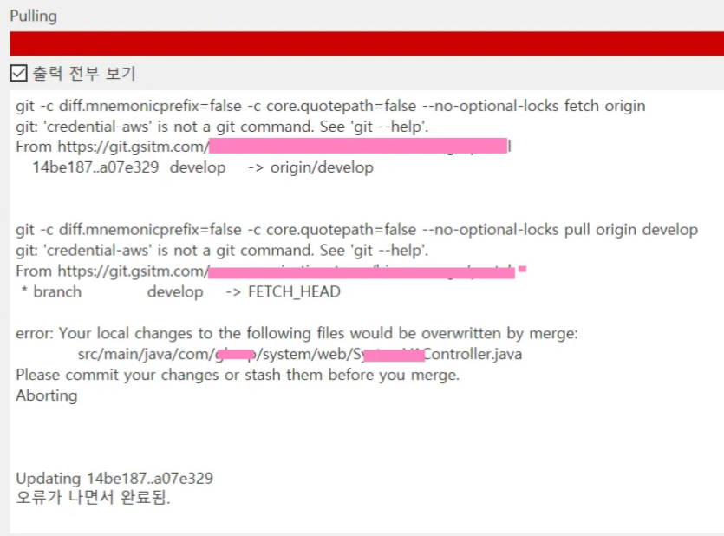

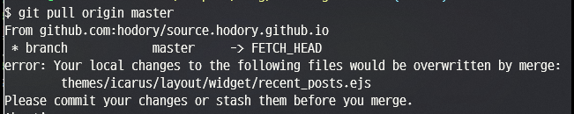
학부생 시절
git reset –hard
git에 관련해서는
내가 다 할게…ㅜㅜㅜ

Slide 4




사회초년생 (신입 개발자 시절)
Git pull
빌드 실행 or 서비스 실행
기능 개발
Git push
정상적으로 동작하는지
테스트
반복

Slide 5
사회초년생 (신입 개발자 시절)
Error 발생
디버그 및 수정
Git pull
빌드 실행 or 서비스 실행
기능 개발
Git push
정상적으로 동작하는지
테스트
반복

Slide 6



예시 시나리오
각 서버 별
Git pull
빌드 실행
Java –jar 파일 실행
정상적으로
동작하는지
테스트
실패한다면?
Git push
- main (상용서버)
- develop (개발서버)
기존에 실행하던
서비스 중지
실무진
각 기능 개발
기존에 실행하던
서비스 중지

Slide 7
시간적 측면, 생산적 측면
INPUT 대비 OUTPUT ▼

Slide 8
앞서 나온 문제들을 효율적으로
해결할 수 있는 방법이 있을까?
CI(Continuous Integration)
지속적 통합
CD(Continuous Deployment)
지속적 배포

Slide 9
왜 필요한가?
효율성
생산성

Slide 10
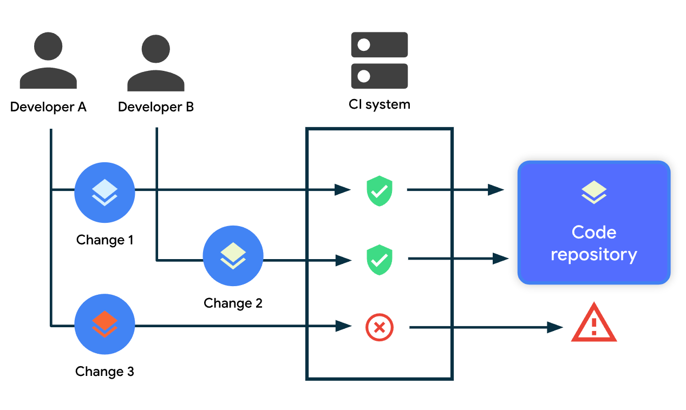
CI(Continuous Integration)

Slide 11
CI(Continuous Integration)
지속적 통합
“새로운 코드 변경 사항이 정기적으로 빌드 및 테스트 되어 공유 레포지토리에 통합하는 과정을 의미”

Slide 12
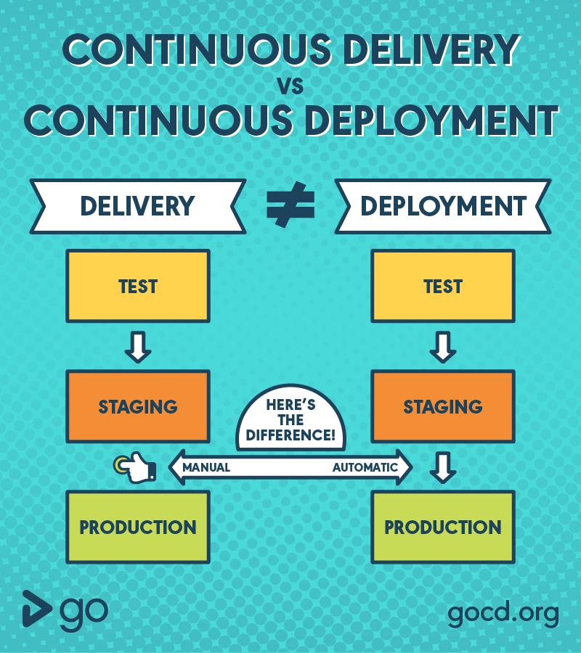
CD(Continuous Delivery & Deployment)
Continuous Delivery
코드 변경 사항들이 자동화된 테스트와 배포 준비 과정을 거쳐 언제든지 신뢰할 수 있는 방식으로 “배포할 준비”가 되어 있는 상태
Continuous Deployment
코드 변경 사항이 테스트를 성공적으로 통과하면 자동으로 생산 환경에 배포되는 과정입니다.
이 접근 방식에서는 “수동 배포 과정이 없어”, 변경 사항이 빠르게 서비스(애플리케이션)에 적용됩니다.

Slide 13
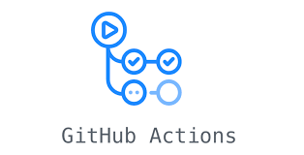


다양한 CI/CD 툴

Slide 14

GitHub Actions 특징 (장점)
통합된 환경
GitHub에서 코드를 호스팅하면서 동시에 CI/CD 파이프라인을
구축할 수 있는 통합 환경을 제공

Slide 15
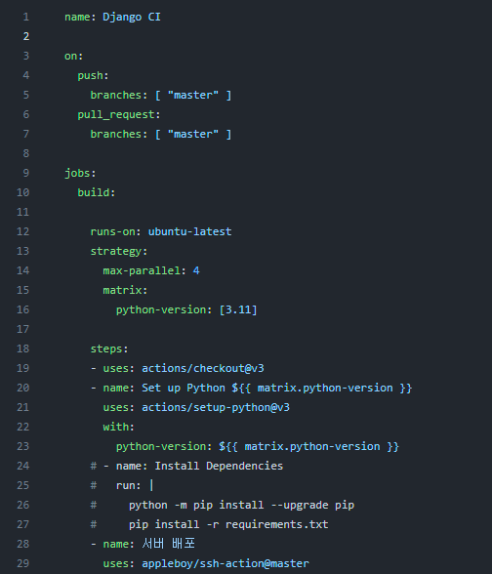
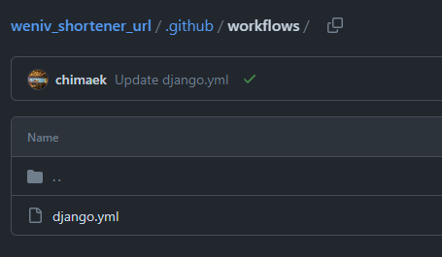
GitHub Actions 특징 (장점)
간편한 접근성 및 관리
워크플로우 파일을 손쉽게 추가하고 수정하여 CI/CD를 구축 할 수 있습니다.

Slide 16
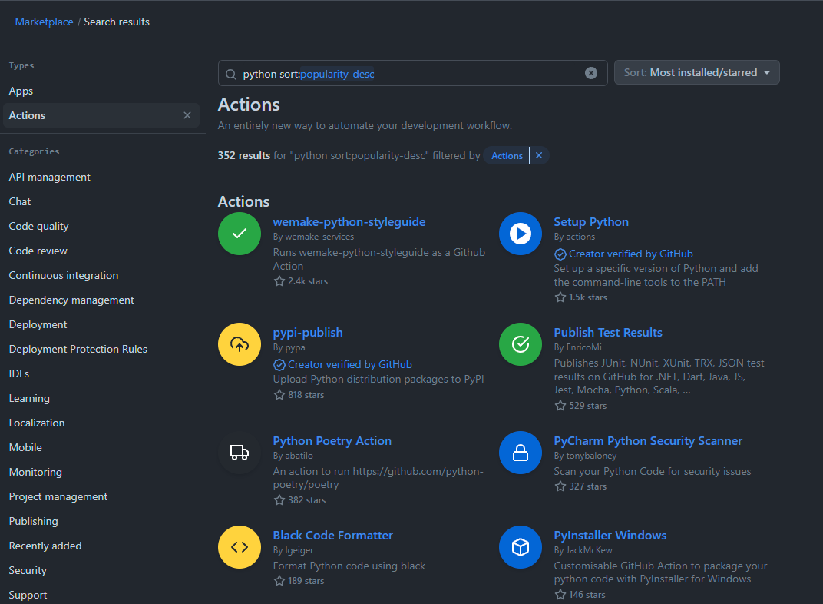
GitHub Actions 특징 (장점)
마켓플레이스를 통한 확장성
GitHub Actions 마켓플레이스에서 호스팅 환경, 데이터베이스, 배포 도구 등 다양한 서비스와 통합할 수 있는 준비된 액션들을 제공합니다.
이러한 액션들을 통해 복잡한 환경에서의 배포와 통합이 용이해집니다.

Slide 17
GitHub Actions 특징 (단점)
GitHub에 종속
GitHub Actions는 GitHub 플랫폼에 종속적입니다. 결국 GitHub 외의 다른 코드 호스팅 서비스(예: Bitbucket)를 사용하는 경우, GitHub Actions를 직접 사용할 수 없다는 것을 의미합니다.

Slide 18

CI/CD 구축을 위한 기술 스택
Django(WSGI)
Gunicorn
Nginx
Server(Ubuntu) [Linux]

Slide 19
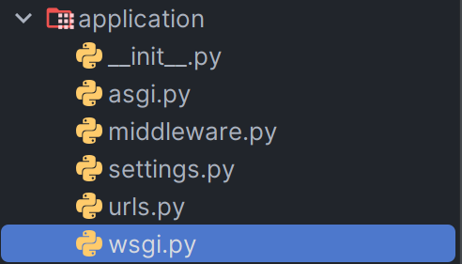

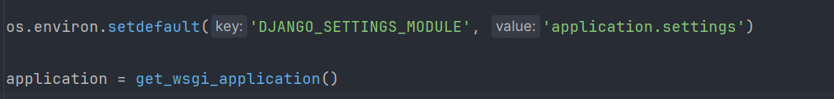
WSGI (Web Server Gateway Interface)
settings.py
wsgi.py
WSGI (Web Server Gateway Interface)
웹 서버와 웹 애플리케이션(또는 프레임워크) 간의 표준 인터페이스를 정의합니다.
Python기반 웹 개발에서 자주 사용되며, 동기 방식의 처리를 기본으로 합니다.
즉, Django 애플리케이션을 웹 서버에 연결하는 방식을 정의하는 것입니다.

Slide 20


Gunicorn(Green Unicorn)
Http Request
wsgi Request
WSGI Server
Application
Http Response
wsgi Response
Gunicorn은 Python 기반의 애플리케이션을 위한 WSGI(Web Server Gateway Interface) 웹 서버입니다.
웹 브라우저나 다른 클라이언트의 HTTP 요청을 받아, 해당 요청을 Python 웹 애플리케이션에 전달하고, 애플리케이션의 응답을 클라이언트에 다시 전송합니다.
이 과정에서 Gunicorn은 WSGI 표준을 사용하여 웹 애플리케이션과의 통신을 처리합니다.

Slide 21
Gunicorn(Green Unicorn) 특징
Http Request
WSGI
Gunicorn (WSGI Server)
worker
Application
master
worker
worker
여러 개의 Worker Process를 사용하여 동시에 여러 HTTP 요청을 처리할 수 있습니다.

Slide 22

Nginx
웹 서버
리버스 프록시 서버 : 부하 분산
정적 데이터 처리 : 빠른 속도로 정적데이터 서빙

Slide 23
Nginx – Gunicorn 통신 With Unix Socket
Process
Process
Process
Process
Sokcet
Sokcet
Sokcet
Sokcet
TCP
Transport Layer
IP
loopback(::1, 127.0.0.1)
Unix 소켓 방식
TCP/IP 네트워크 방식
유닉스 소켓은 TCP/UDP를 통해 Transport Layer에서 통신하므로 데이터 전달에 있어 효율적입니다.
아이피와 포트로 바인딩하면 HTTP를 통해 프로세스 간 Application Layer에서 통신하므로
내부에서 필요없는 데이터까지 전달하기 때문입니다.

Slide 24
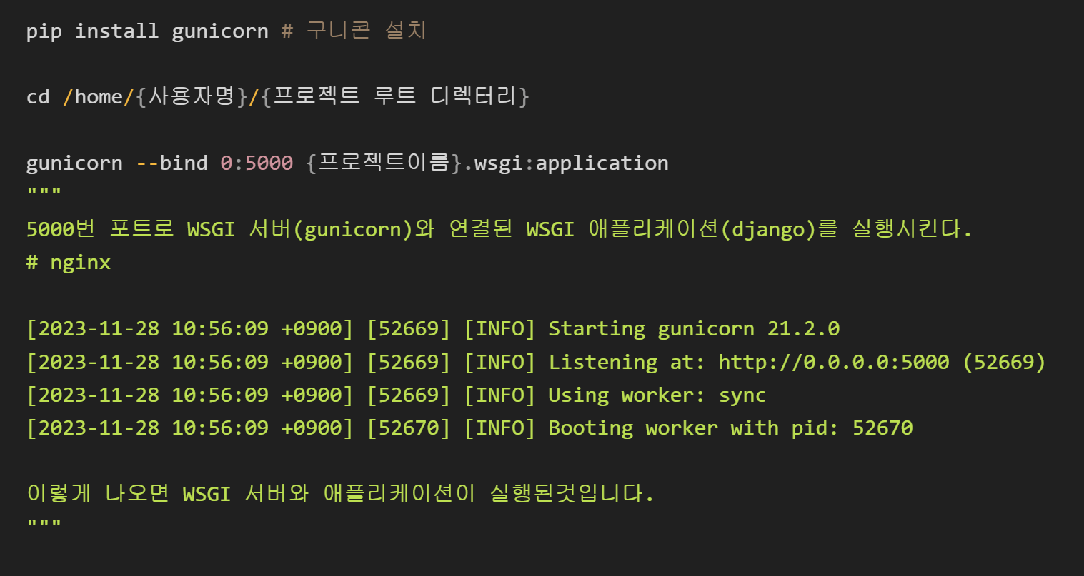
Gunicorn 설정 (소켓 미사용)

Slide 25
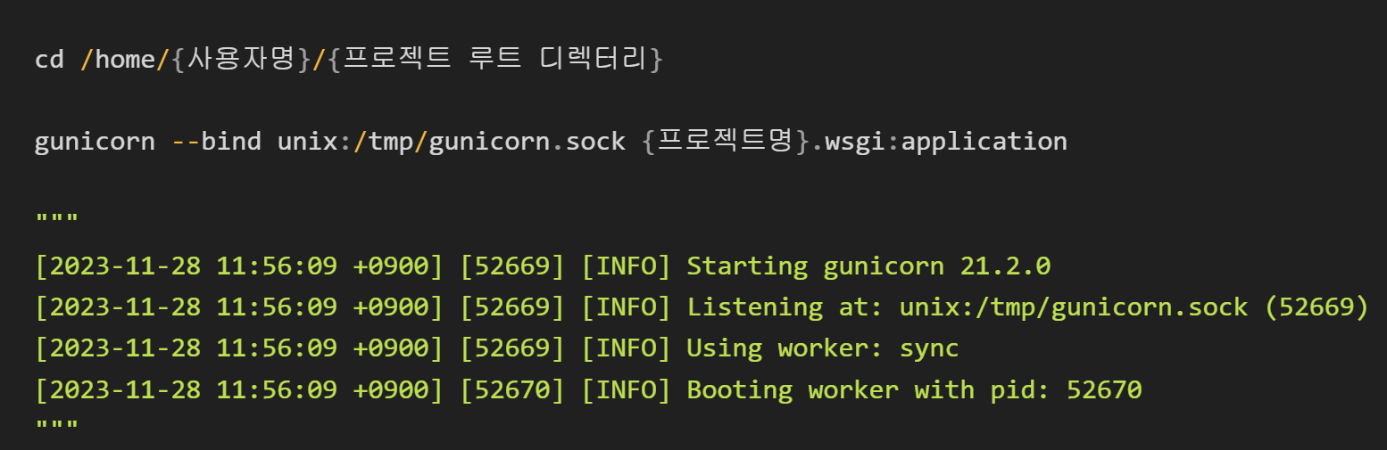
Gunicorn 설정 (소켓 사용)

Slide 26
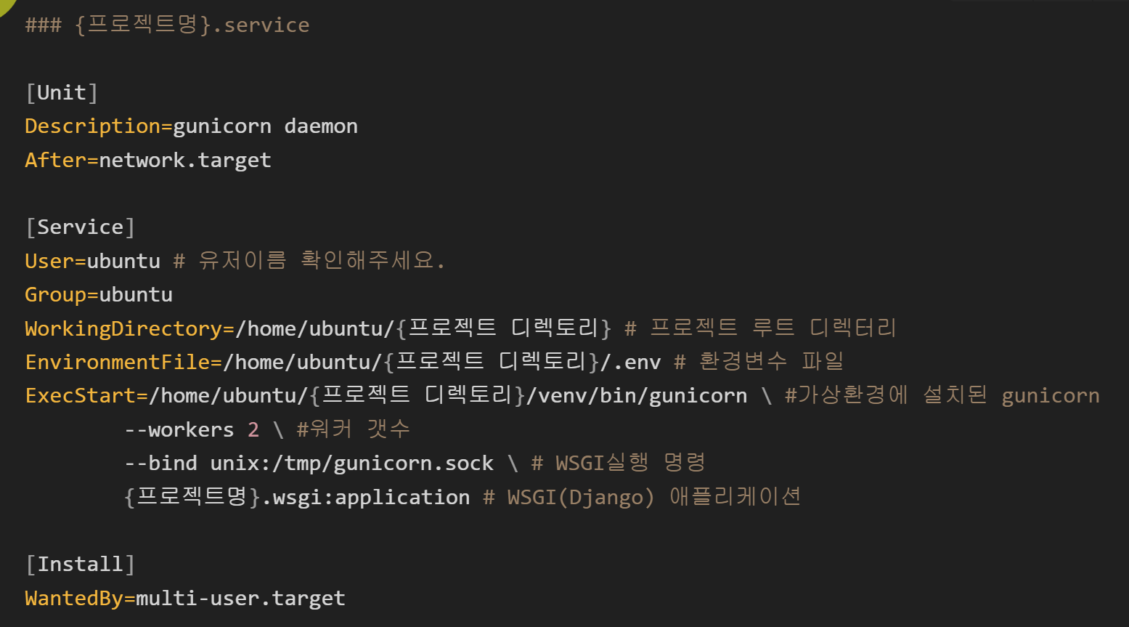
Gunicorn 서비스 등록
sudo vim /etc/systemd/system/{프로젝트명}.service

Slide 27
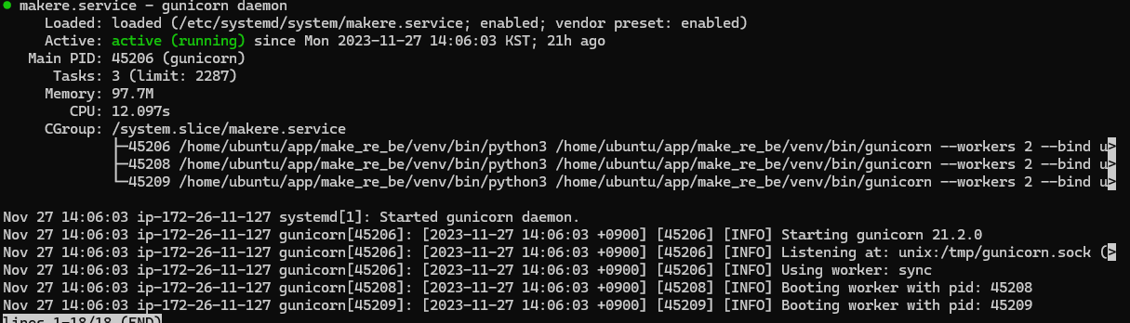
Gunicorn 서비스 등록
sudo systemctl start {프로젝트 서비스 명}
sudo systemctl status {서비스 파일명} (.service 빼고입니다.)
sudo systemctl enable {서비스 파일명} (.service 빼고입니다.)

Slide 28
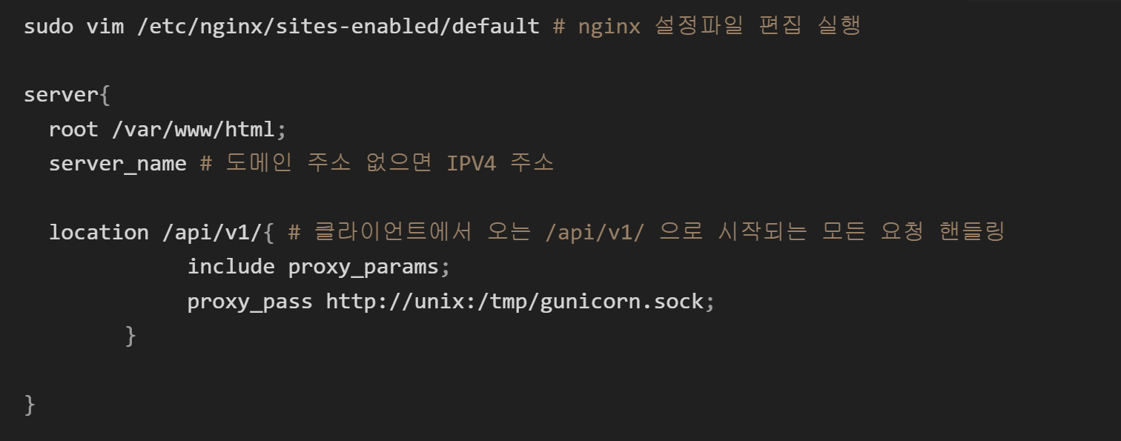
Nginx 설정
- proxy_pass : Nginx가 프론트의 요청을 전달해야 하는 백엔드 서버의 주소를 지정하는 명령어

Slide 29
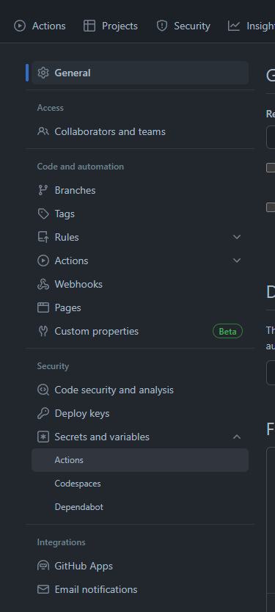

Git Actions Workflow 설정
Repository
Setting
왼쪽 사이드바 Secrets and variables
Actions 클릭
Repository secrets -> new repository secret

Slide 30
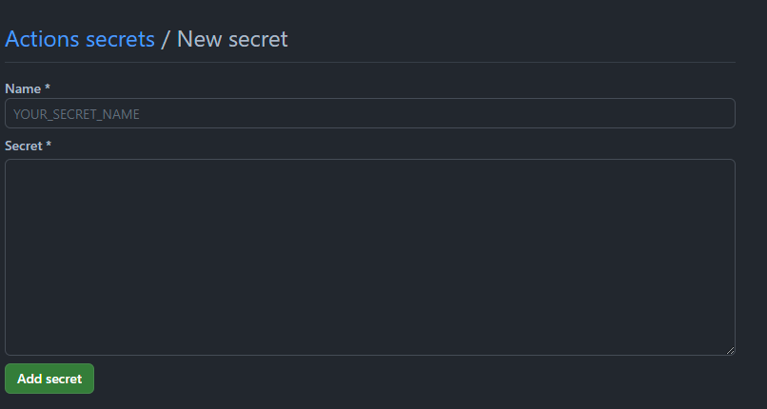
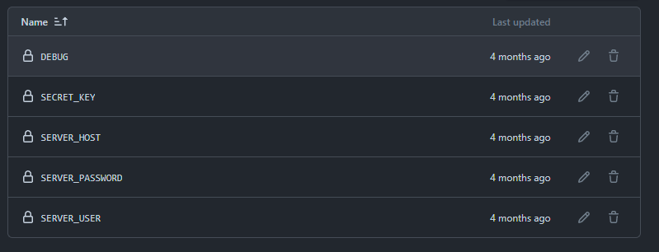
GitHub Actions Secret Key 추가
키
값
값은 수정할 수 있으나 이전 값은 보지 못합니다.

Slide 31
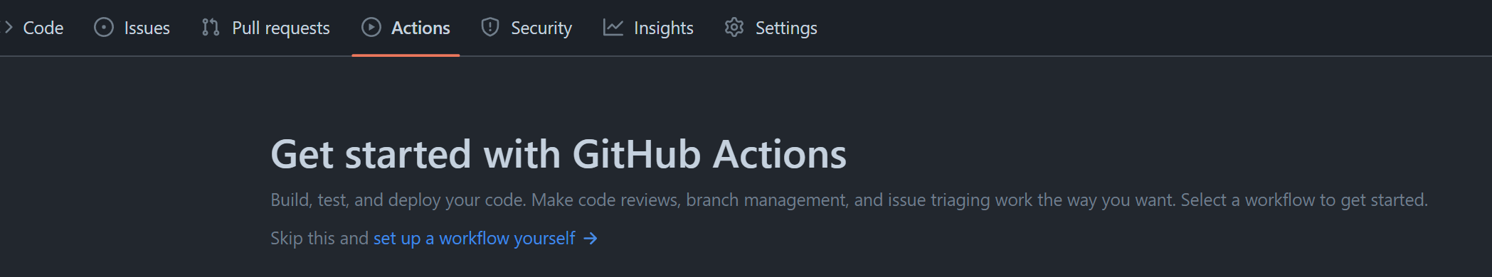
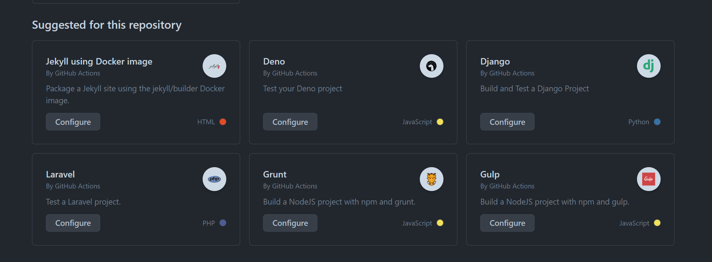
GitHub Actions workflows

Slide 32
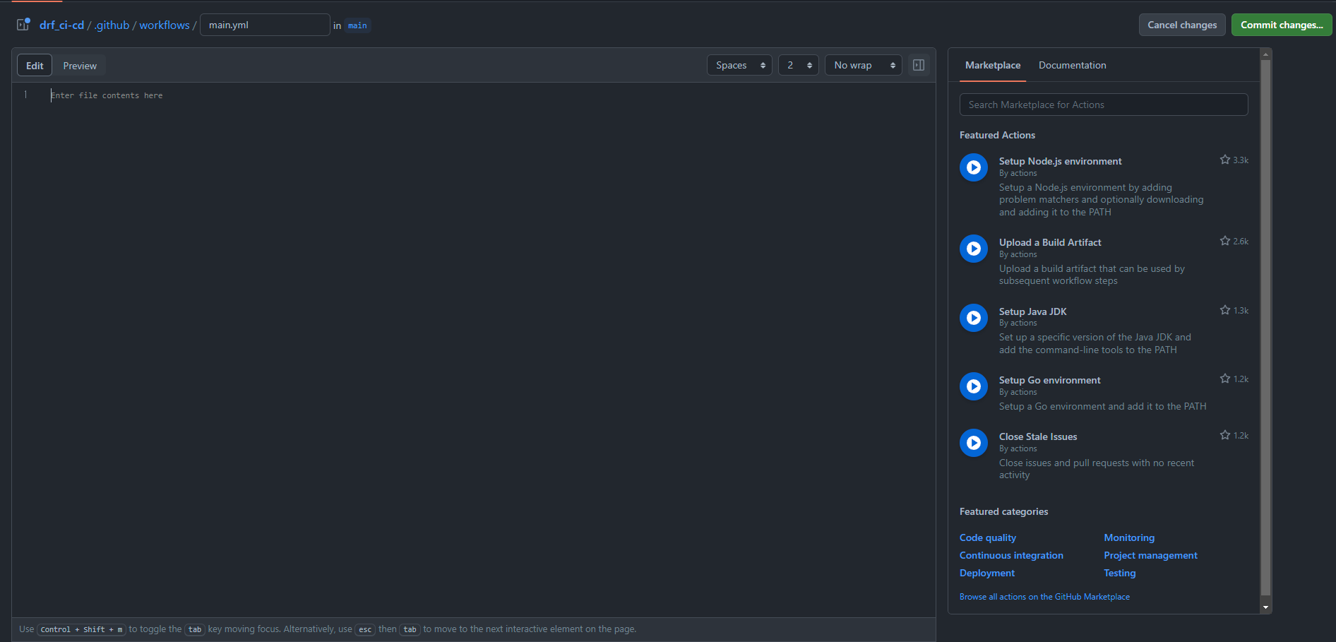
GitHub Actions File
프로젝트 루트 -> .github -> .workflows 아래 존재

Slide 33
GitHub Actions File
프로젝트 루트 -> .github -> .workflows 아래 존재

Slide 34
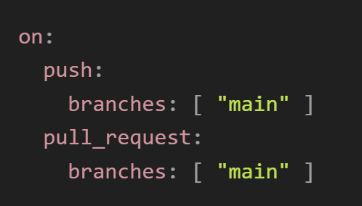
GitHub Actions CI/CD
메인 브랜치에 코드가 push또는 pull_request 가 발생했을 때
해당 파일이 수행됩니다.

Slide 35
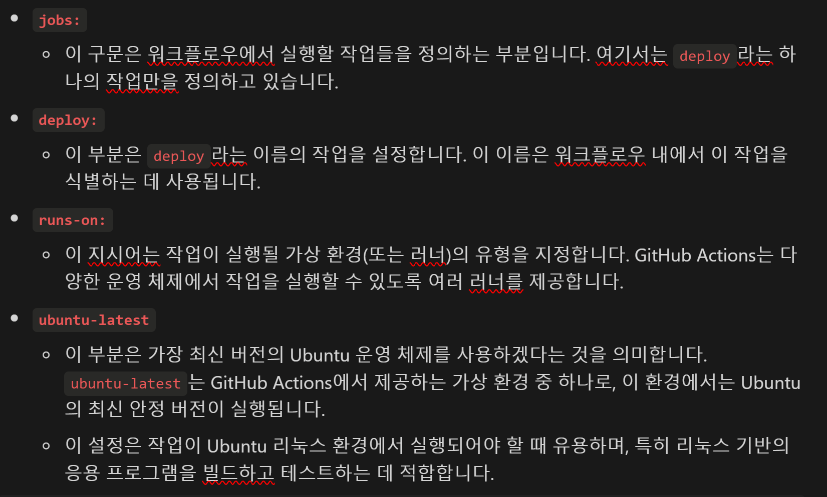
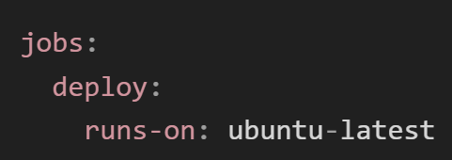
GitHub Actions CI/CD

Slide 36
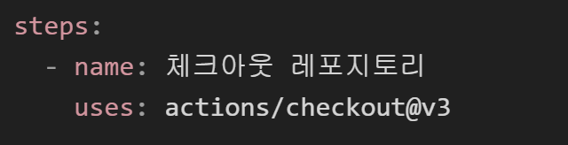
GitHub Actions CI/CD
steps 는 이 워크플로우가 진행되는 각 단계(action)들을 의미합니다.
actions/checkout@v3 라는 액션을 사용하여 레포지토리의 코드를 체크아웃하고,
프로젝트 코드를 복사하는 역할을 합니다.

Slide 37
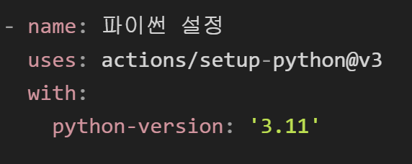
GitHub Actions CI/CD
actions/setup-python@v3를 사용하여 파이썬 환경을 설정합니다.
python-version: '3.11'로 지정하여 파이썬 3.11 버전을 사용합니다.
이 단계는 필요한 파이썬 버전을 설치하고 설정하는 역할을 합니다.

Slide 38
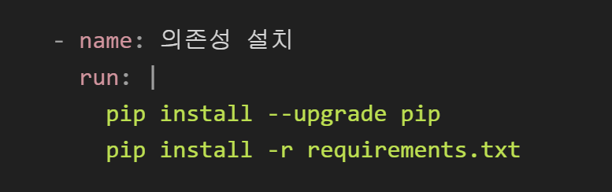
GitHub Actions CI/CD
pip를 사용하여 애플리케이션에 필요한 의존성을 설치합니다.
여기서 requirements.txt 파일에 명시된 모든 패키지가 설치됩니다.
이 단계는 프로젝트가 필요로 하는 모든 외부 라이브러리를 설치하여
프로젝트가 올바르게 실행될 수 있도록 준비합니다.

Slide 39
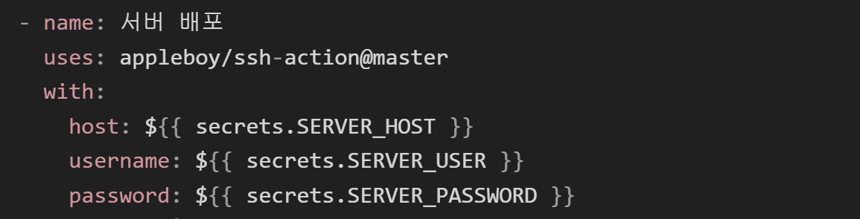
GitHub Actions CI/CD
appleboy/ssh-action@master를 사용하여 서버에 SSH 접속합니다.
host, username, password는 GitHub Secrets를 통해 안전하게 관리됩니다.

Slide 40
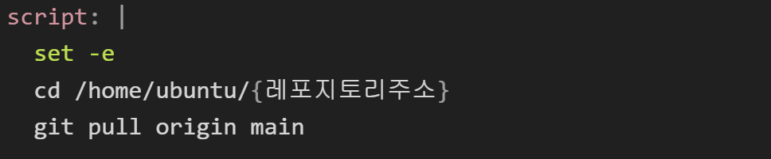
GitHub Actions CI/CD
set -e 스크립트 중 어느 부분에서든 명령어가 실패하면 즉시 전체
스크립트가 중단되고,해당 GitHub Actions 작업이 실패 상태로 표시됩니다.
스크립트를 통해 서버에 있는 프로젝트 디렉토리로 이동한 다음,
최신 코드를 git pull로 가져옵니다.

Slide 41
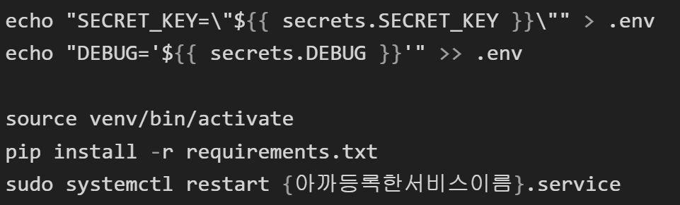
GitHub Actions CI/CD
.env 파일을 생성하거나 수정하여 환경 변수를 설정합니다.
가상 환경을 활성화하고 필요한 패키지를 설치한 후, {구니콘 서비스이름}.service
(또는 여러분이 등록한 서비스 이름)를 재 시작하여 변경사항을 반영합니다.
프로젝트의 최신 버전을 서버에 배포하고 필요한 설정을 적용하는 역할을 합니다.

Slide 42
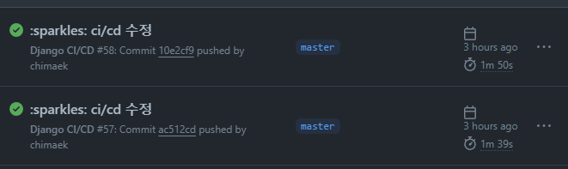
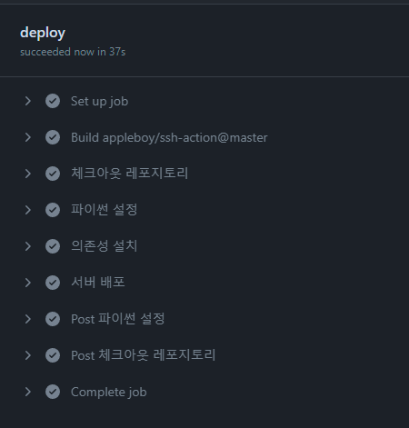
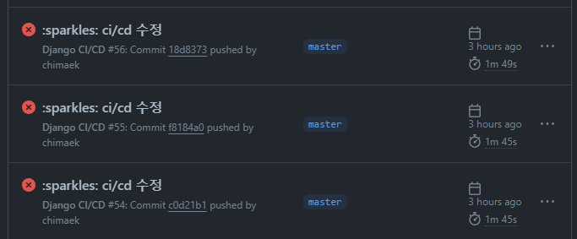
GitHub Actions Task
성공 케이스
수행 단계
실패 케이스

Slide 43
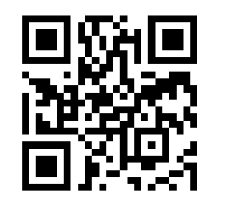
감사합니다!
깃허브 주소
https://github.com/chimaek/pyweb_ci_cd_2024

